Slide 1
Ezt Szeretem az informatikában: a Laptopom bemutatása
Madár Tímea 7.a
Felkészítő tanár:Salamon Róza
1142 Budapest Rákospatak u. 101

Slide 2
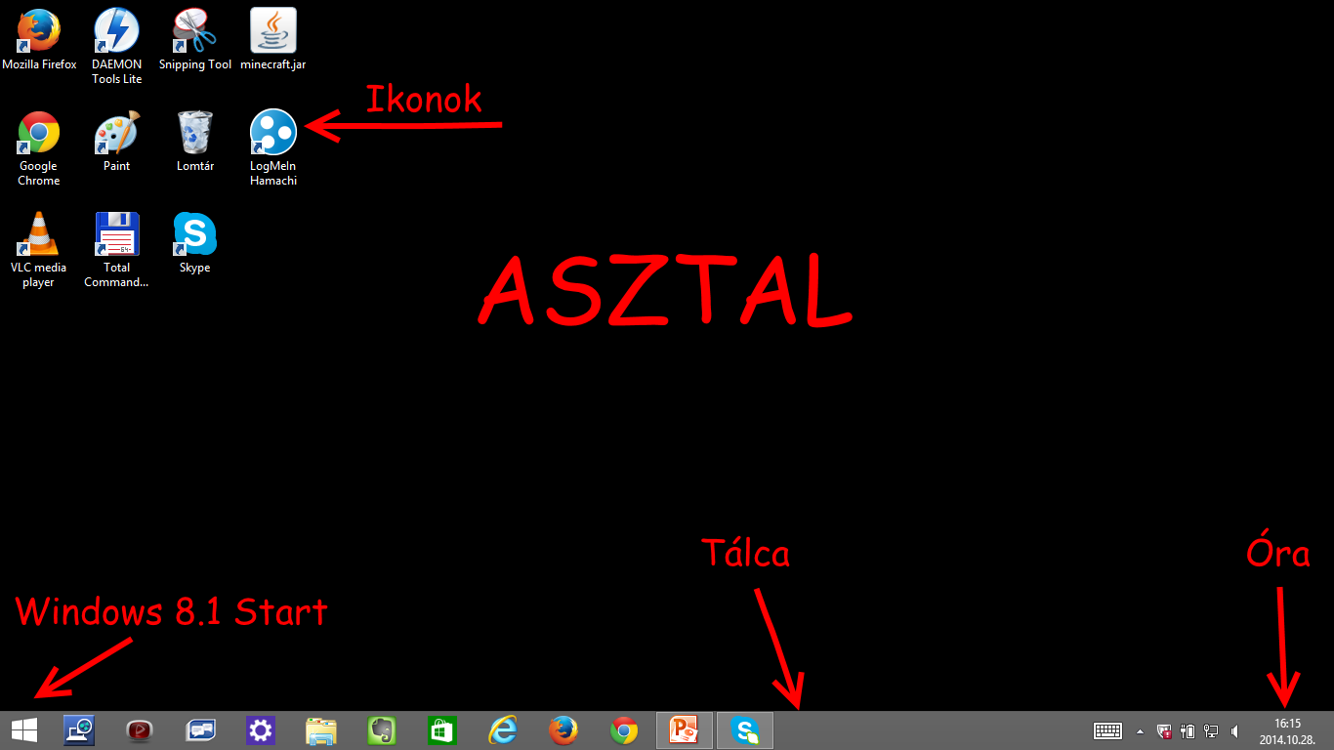
Windows 8.1 Asztala

Slide 3
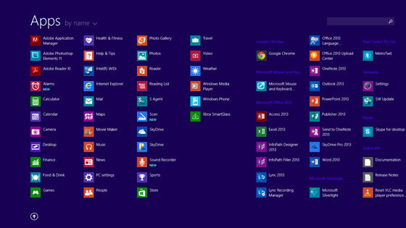
Windows 8.1 alkalmazások (Apps)

Slide 4
Hogyan fejlődik az operációs rendszer?
Windows 1.0 (1985)
Windows 3.1 (1992)
Windows 95 (1995)
Windows xp (2001)
Windows Vista (2006)
Windows 7 (2009)
Windows 8 (2012)

Slide 5
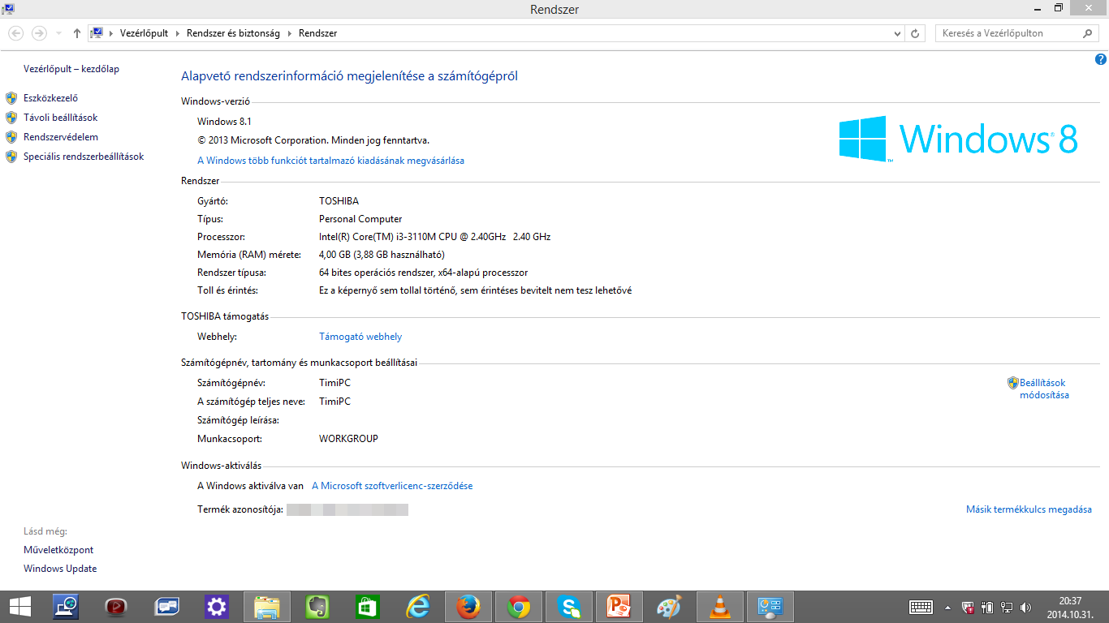
Rendszerem

Slide 6
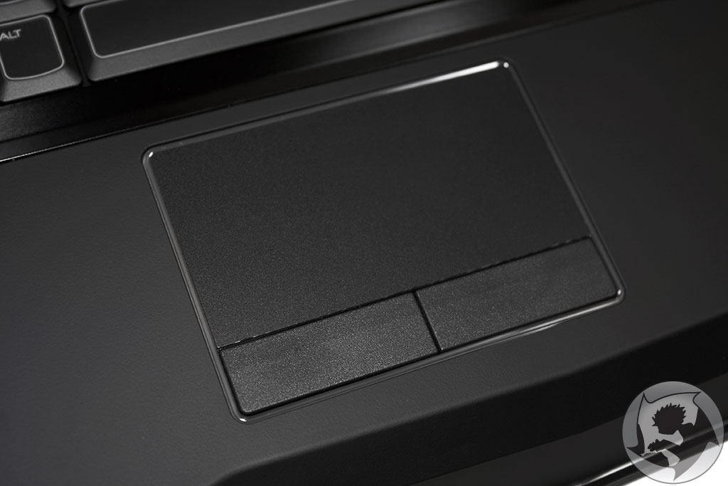

Windows 8.1 problémák
Tavaly 2. félévben tavasszal megkaptam a laptopomat (win 8.1-es), teljesen tökéletes volt és nem volt semmi problémája. 2-3 hónappal később elkezdett romlani az egér (érintős, de érintésre nem reagál). Nem tudtam érinteni, hiába próbáltam, de nem tehettünk semmit. Azóta USB egeret használok. ☹

Slide 7
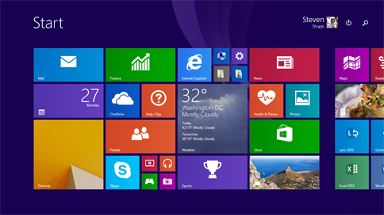
Kezdőképernyő Bemutatása

Slide 8
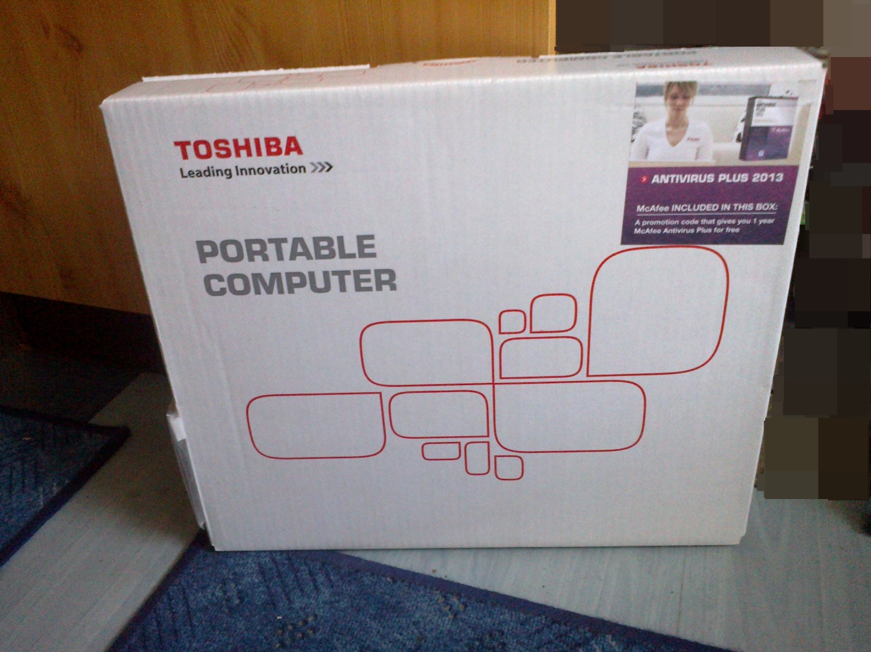
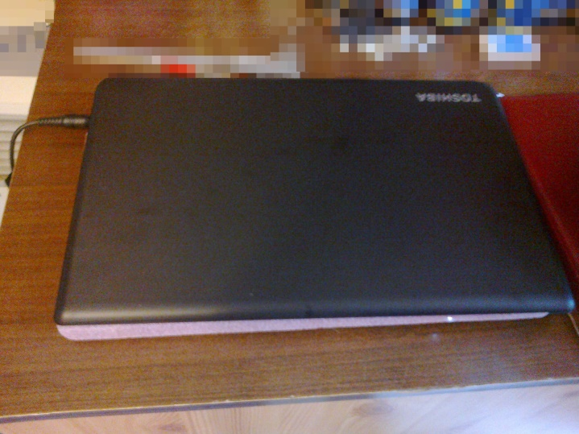
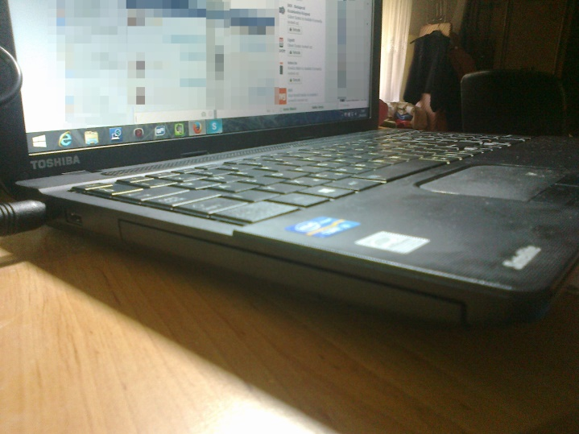
laptopom
Kattintsd! ☺

Slide 9
Mire használom a laptopot?
Böngészésre, alkalmazásra, facebookozásra, képnézegetésre, photoshoppolásra…stb

Slide 10
Kérdések
- Hány GB-s?
- Mi az a Rendszer?
- Mi az a Kezdőképernyő?
- Hogyan jelenik meg a Kezdőképernyő?

Slide 11
Válaszok
- 4,00 GB-s (3,88 GB használható)
- A számítógép tulajdonságai.
- A számítógép kezdőlapja.
- Be kell kapcsolni a gépet és várni kell, 5 másodperc múlva megjelenik a Kezdőképernyő.

Slide 12
Források:
https://www.pcworld.hu/
Saját szavaimmal írtam.

Slide 13
Ki szeretnél lépni, de biztosan?
Igen
Nem

